Slide 1
Unidad de Proyectos del CRAI

Slide 2
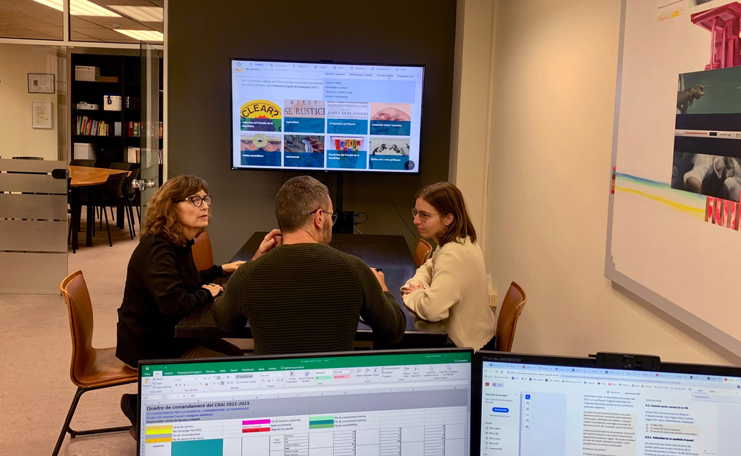
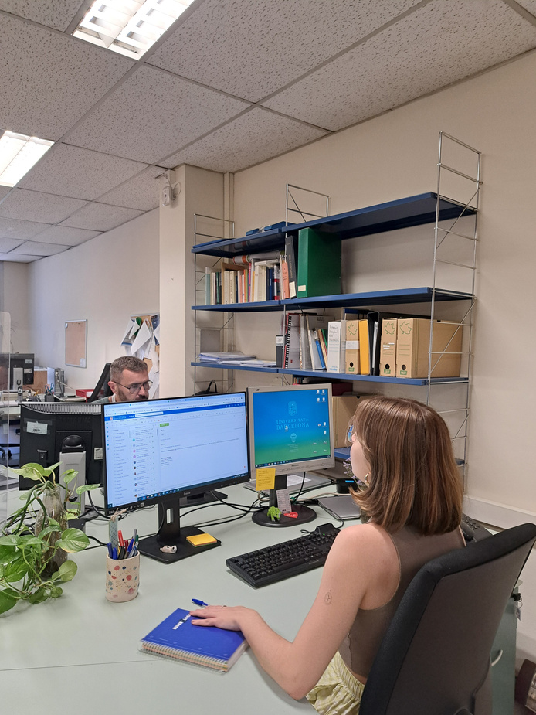
¿Qué es?
La Unidad de Proyectos (UP)
es una de las unidades técnicas del
Centro de Recursos para el Aprendizaje
y la Investigación (CRAI) de la Universidad de Barcelona.
01

Slide 3
Cuál es su misión
La misión de la UP es planificar, diseñar
y desarrollar proyectos de acuerdo con la misión,
las líneas estratégicas y los planes de actuación
del CRAI, con el objetivo de mejorar, innovar
y difundir los servicios que se ofrecen a los usuarios.
02

Slide 4
Ámbitos de actuación
Nuevos proyectos y prospección tecnológica
Web
Marketing y difusión en redes sociales
03

Slide 5
... y es responsable de
Desarrollar nuevos proyectos, en el entorno de la biblioteca digital, en función de las necesidades de los usuarios
Editar y coordinar
la web del CRAI
Redactar y difundir noticias del CRAI
Estudiar, valorar y aplicar tecnologías de la información a los servicios ofrecidos
por el CRAI
Elaborar campañas
de marketing según
el Plan de marketing anual
Coordinar la organización de jornadas y seminarios del CRAI
Coordinar, supervisar
y mantener proyectos
ya iniciados
Coordinar las redes sociales: blogs, Bluesky, Facebook, etc.
04

Slide 6
Muchas gracias
CRAI de la Universidad de Barcelona, curso 2024-2025

